Slide 1
日本のエコファンドと 社会的責任ファンド、 そしてESGへの転換
経済学部レポートフェスティバル
2016年12月16日
経済学部3年 李ゼミ
北平知秀・安藤孝之・
勝瑛司・ 松尾将多

Slide 2
目次
本研究の目的
第一章 エコファンドの背景と目的
第二章 社会的責任投資の成果と課題
第三章 ESG投資
第四章 ヒアリング
第五章 要約と結論

Slide 3
本研究の目的
本レポートでは、環境配慮や環境実績に優れた実績を持つ企業に投資をする環境配慮型の投資信託、いわゆるエコファンド、社会的責任投資の成果と課題について資料やヒアリング調査を参考にかんがえていきながら、
このような投資を通して社会を改善するにはどのような投資基準が望ましいか模索していく。

Slide 4
第1章 エコファンドの 背景と目的

Slide 5
エコファンドの起源
1919年：米国で禁酒法が施行され、製造企業が投資対象外になる。
1980年代：環境も社会的責任投資の一部として考慮される。

Slide 6
背景
1990年代より地球環境問題が国際的な課題となり、環境に対する企業の社会的責任が問われるようになる
金融商品としてエコファンドが登場
投資家から資金を集めて、環境配慮や環境実績に優れた企業に投資を始めた
日本では1999年8月、日興アセットマネジメントによる日興エコファンドからはじめ、近年は、社会的責任投資（SRI）、ESGへ進化している
Notes:
1990年代より地球環境問題が国際的な課題となり、環境に対する企業の社会的責任が問われるようになる
近年は、さらに企業に社会的貢献（社会的責任投資）、そして企業内部の正しい統治構造（ESG投資）までも求めている。
投資信託会社は金融商品としてエコファンドを組んだ
投資家から資金を集めて、環境配慮や環境実績に優れた企業に投資を始めた
日本では1999年8月、日興アセットマネジメントによる日興エコファンドからはじめ、近年は、社会的責任投資（SRI）、ESGへ進化している

Slide 7
目的
環境に優れた企業の事業リスクを減らす・市場シェアをアップさせる
環境への取り組みに優れた企業へ投資することで、
企業に金融市場で有利な立場を提供し、企業及び
経済を環境配慮型に方向づける
企業の環境に対する市場評価が高まることで企業側も有望なファンドとして組まれることができる

Slide 8
第2章 社会的責任投資の 成果と課題

Slide 9
社会的責任投資（ＳＲＩ）とは
証券投資
株主行動
コミュニティ投資
環境側面だけでなく、社会的要因を考慮した投資。
社会的要因を反映した行動。
地域社会の発展を目的とした投資。
社会的責任投資とエコファンド 三木 まり
Notes:
従来の投資基準（財務諸表）に加え、その企業が「社会的責任を積極的に果たしているか」を判断材料として行う投資方法である。
エコファンドも社会的責任投資の一部である。
SRIは投資家の投資理由をかなえる

Slide 10
成果と課題
〈成果〉
エコファンドは近年、世界でも重要視され、各地で行われている。
2014年の世界のSRI市場規模は2012年と比較して約61％拡大。
特に米国の市場規模は欧州の半分だが、米国のSRI市場成長率は最も高い。
〈課題〉
SRIは日本国内の資産運用総額全体の１割強に過ぎない。

Slide 11
成果と課題
ＳＲＩが投資収益性の面で他と比べて優れているかの判断は困難
財務諸表だけでは判断できない要素がある。
例）従業員の士気、社会の変化など
中長期に渡る
ここではSRI投資の際、どのような基準があるのかを考察

Slide 12
SRIパフォーマンス
 | リターン/リスク | ファンド数
SRI型 | 0.98 | 18
従来型のファンド | 0.52 | 384
10億円未満を除く
SRI型 | 0.92 | 15
従来型のファンド | 0.52 | 308
Notes:
サンプル数の誤差

Slide 13
SRIパフォーマンス
上記2000年度以前
下記2000年度以降
 | 決定係数 | ファンド数
SRI型 | 0.93 0.95 | 5 13
従来型ファンド | 0.85 0.90 | 189 195
10億円未満を除く
SRI型 | 0.93 0.95 | 5 10
従来型ファンド | 0.87 0.89 | 158 150
出所：SRIファンドのパフォーマンス 投資工学研究所 兼 社会システム研究所 中嶋 幹
http://www.nikko-research.co.jp/wp-content/uploads/2014/12/473.pdf
Notes:
リスク調整後のリターン

Slide 14
社会的責任の促進
SRIのパフォーマンスが良くなる
社会的責任を果たすよう行動するようになる
Notes:
ここでは全体的なSRIの評価をする。「SRIファンドのパフォーマンス」を参考にして考察。
(2006年8月)

Slide 15
銘柄の選別基準
スクリーニング投資
ポジティブ・スクリーニング
ネガティブ・スクリーニング
Notes:
前のスライドの環境関連優良企業とグッドバンカー社による調査で選別した企業からさらにスクリーニング投資方法を使います。
ポジティブ・スクリーニング：、社会性に 配慮した企業経営に積極的に投資する判断 （positive screening: 評価選択）
ネガティブ・スクリーニング：投資家の価値観に反する産業や企業にたいして投資しない判断（negative screening: 排除選択）

Slide 16
SRI投資スクリーン例
(＋)：ポジティブ・スクリーニング
(－)：ネガティブ・スクリーニング
環境：リサイクリング、包装廃棄物回避、環境浄化に先進して参画
する企業（＋）
地球温暖化の一因となっている企業の回避、（－)
人権：人権基準を推進する企業の追及（＋）
人権侵害に関わる企業の回避（－）
出所：図説 ヨーロッパの証券市場 2012年版 Ｐ211
公益財団法人 日本証券経済研究所

Slide 17
投資スクリーン成果
スクリーンに配慮する企業
資本調達コストの低下
従業員の動機づけ
リスクの低下
企業価値を高める。
投資の収益性が高くなる。
出所：環境経営入門－理論と実践－ 金原達夫[著] P119

Slide 18
世界のSRI市場規模
単位：10億ドル
 | 2012年 | 2014年 | 成長率
欧州 | ＄8,758 | ＄13,608 | 55％
米国 | ＄3,740 | ＄6,572 | 76％
カナダ | ＄589 | ＄945 | 60％
オーストラリア/ ニュージーランド | ＄134 | ＄180 | 34％
アジア | ＄40 | ＄53 | 32％
合計 | ＄13,261 | ＄21,358 | 61％
世界のSRI市場規模は拡大している。
アジアに対し、欧州・米国の伸び率が高い
出所：GSIA 2014 Global Sustainable Investment Reviewより作成
Notes:
SRI市場
企業などに投資をする際に

Slide 19
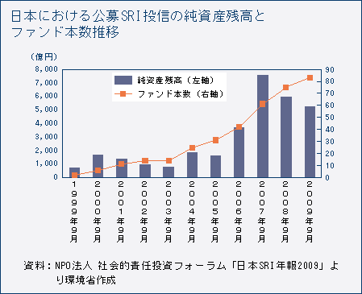
SRI投資成果（日本）
ただし投資規模は欧米諸国に比べれば大きく劣っている。
2009年には、83本のファンドがSRI投資を行う。
SRI投資の純資産残高は、基本的に2003年以降増加傾向。
出所：環境白書 平成22年版
https://www.env.go.jp/policy/hakusyo/zu/h22/html/hj10010503.html
Notes:
SRI投資を行う日本国内のファンドの本数は増加傾向で推移しており、2009年9月では、83本のファンドがSRI投資を行っています。2009年のSRI投資の純資産残高は、世界的な景気の落ち込みに伴い、前年に比べ大きく減少していますが、基本的には2003年以降、増加傾向にあります。
一方で、欧米と比べると、SRI投資の規模には大きな差があります。2007年時点で、アメリカや欧州の規模は数百兆円であるのに対し日本は数千億円程度となっています。これは、アメリカや欧州では資産運用規模の大きな機関投資家がSRI投資の主体である一方、日本では、比較的資産運用規模が小さい個人投資家向けの投資信託が中心であることが影響しているといわれています。特に欧州では、コアSRI投資の94％が機関投資家により占められています。
ＩＳＯ26000やドリプルボトムライン、ＩＳＯ１４００１などに配慮した企業が市場に反映されるようになった。
また、環境・社会に配慮する企業は、資本調達コストの低下、資源生産性の工場とか、従業員の動機づけの効果、リスクの低減などを実現し、企業価値を高めることができる。そのような企業への投資は、収益性が高くなる。

Slide 20
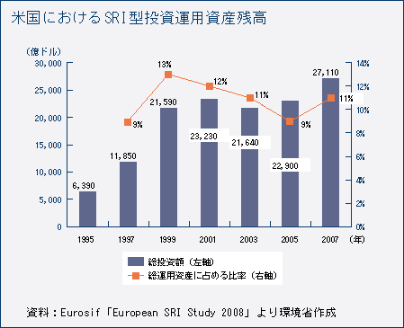
SRI投資成果（アメリカ）
SRI型当市運尿資産残高は、年々増加。
2007年には1995年と比べ、4倍強となる。
出所：環境白書平成22年版
https://www.env.go.jp/policy/hakusyo/zu/h22/html/hj10010503.html
Notes:
アメリカにおけるSRI型投資運用資産残高は、近年増加してきています。2001年～2003年にかけてはマイナス成長したものの、2003年以降は再びプラス成長を続け、2007年には1995年比で4倍強となる2兆7千億ドルに達しています。

Slide 21
第３章 ESG投資
Notes:
続きまして、ESG投資について説明していきます。

Slide 22
ESG投資の登場
2006年 国際連合が投資価値を測る評価方法として
ＥＳＧを提唱
→エコファンドや社会的責任投資が、環境など社会的貢献を重視したならば、ESGはこれらに加え、企業の内部統治（経営の透明性、自己管理）をも重視いている
ＥＳＧに対応している企業は長期的に成長、
持続可能な社会への実現につながる。
Notes:
国際連合が2006年、投資家がとるべき行動として責任投資原則（PRI：Principles for Responsible Investment）を打ち出し、ESGの観点から投資するよう提唱しました。（これにより欧米の機関投資家を中心に企業の投資価値を測る新しい評価項目として関心を集めるようになった。）
ESG投資を重視することが結局は企業の持続的成長や中長期的収益につながり、財務諸表などからはみえにくいリスクを排除できると考えられている。

Slide 23
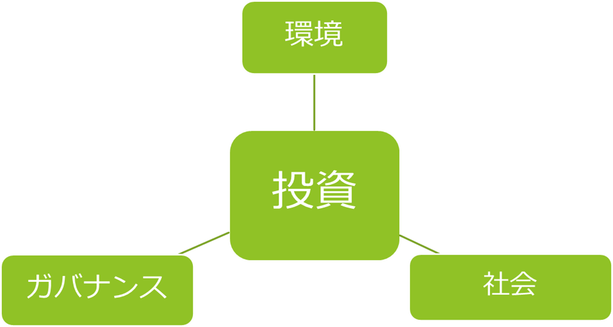
ESG投資とは
特に近年東芝の会計の不正処理や神戸製鋼のデータ改ざんなどの例から見るように企業内の正しいガバナンス（企業統治）構築はきわめて重要となっている。
Notes:
従来の社会的責任投資（SRI）が環境保護などに優れた企業を投資家が応援しようという発想だったのに対し、ESG投資は投資家が環境、社会、企業統治に対する企業の対応を考慮して行う投資です。企業の財政や経営状態を示した財務諸表では分からない、二酸化炭素排出量削減や従業員の適切な労務管理、社外取締役の独立性といった環境、社会、企業統治への取り組み姿勢も投資の判断材料とします。各分野への対応が、結果的に企業の長期的な成長や、持続可能な社会の実現につながるという考え方の下、企業の投資価値を測る新たな評価基準として、注目を集めています。

Slide 24
ESG投資とSRIとの比較
ＳＲＩ（社会的責任投資）
社会的責任や社会貢献を積極的に行う企業への投資で、ＣＳＲに関する取り組みを積極的に評価して投資する運用手法である。
ＥＳＧ投資
環境、社会（人権等）、企業統治を投資の指標とした投資。
エコファンド→特に環境に特化した投資。
Notes:
ここで、SRIとESGの違いについて説明します。
先ほども説明したように、SRIは社会的責任を積極的に行う企業への投資だったのに対し、ESGは環境、社会、企業統治の3点を投資の指標とした投資です。

Slide 25
ESG投資の銘柄選び(日興エコファンド)
エコロジカル・スクリーニング
グッドバンカー社による調査
全7段階に格付けし、上位3段に絞り込む
エコノミック・スクリーニング
企業の業績
株価のバリュエーション調査
出所：投資信託[ファンドマネージャーインタビュー]
https://www.k-zone.co.jp/study/interview/fund/fm/09.html
Notes:
日興では、“エコノミック・スクリーニング”（企業の収益性や成長性などの調査）と、“エコロジカル・スクリーニング”（企業の環境への対応度の調査）の２つの視点から銘柄を選別しています。
"エコロジカル・スクリーニング"ではグッドバンカー社（※）に調査を依頼しており、国内企業の約６００社を７段階に格付けしています。格付けの上位３番目までの約２００社について、企業の業績や株価のバリュエーションを調査し最終的に１００銘柄程度に絞り込みます。
※グッドバンカー社・・・社会的責任投資（SRI）を専門とする独立系の投資顧問会社。企業の発行する環境報告書や年次報告書などの公開情報、アンケート調査を通じて個別企業の環境への対応度を調査・評価している。
自分がイメージしたポートフォリオになりつつあるところです。https://www.k-zone.co.jp/study/interview/fund/fm/09.html

Slide 26
日本の状況
年金積立金管理運用独立行政法人が先陣を切って着手
一兆円→将来的に3兆円まで増加
SDGs(＝Sustainable Development Goals、国連の持続可能な開発目標)を意識する企業の増加
Notes:
出所：日経新聞ESG投資が世界で加速、大きなアドバンテージを得る近道か【本日の材料と銘柄】
https://m.finance.yahoo.co.jp/news/detail/20171018-01070002-fisf-stocks
（ESGという言葉が知られるようになったのは、2006年に国連のアナン事務総長（当時）が機関投資家に対し、ESGを投資プロセスに組み入れる「責任投資原則」（PRI、Principles for Responsible Investment）を提唱したことがきっかけです。2008年のリーマン・ショック後に資本市場で短期的な利益追求に対する批判が高まったこともPRIの署名機関増加につながり、2017年4月時点で1700を超える年金基金や運用会社などがPRIに署名しています。このうち年金基金などアセットオーナーの署名は346にのぼり、その運用資産残高の合計は17兆ドル（約1800兆円）近くに達しました。GPIFも2015年にPRIに署名しています。）

Slide 27
GPIFによる調査
出所：GPIF(年金積立金管理運用独立行政法人)
http://www.gpif.go.jp/operation/pdf/stewardship_questionnaire.pdf 2017/10/31
Notes:
GPIF（年金積立金管理運用独立行政法人）による調査で、企業のＥＳＧ活動の目的や主要テーマとしてこれらがあります。

Slide 28
ESG投資成果
 | 運用資産に占めるESG投資の比率（％） |  | ESG投資残高・地域比率(億ドル、％） |  | ESG投資残高成長率（％）
 | 2012年 | 2014年 | 2012年 | 2014年 | 2012－2014年
欧州 | 49.0 | 58.8 | 87,575（66.0） | 136,076（63.7） | +55.4
米国 | 11.2 | 17.9 | 37,400（28.2） | 65,720（30.8） | +75.7
カナダ | 20.2 | 31.3 | 5,891（4.4） | 9,449（4.4） | +60.4
豪州 | 12.5 | 16.6 | 1,341（1.0） | 1800（0.8） | +34.2
アジア | 0.6 | 0.8 | 402（0.3） | 529（0.2） | +31.7
合計 | 21.5 | 30.2 | 132,609（100） | 213,575（100） | +61.1
出所：三菱UFJ信託銀行
http://www.tr.mufg.jp/houjin/jutaku/pdf/u201601_1.pdf
Notes:
持続可能な投資の普及を目指す国際団体、世界持続可能投資連合(GSIA)によると、14年時点の世界のESG投資残高は21兆3575億ドル(約2450兆円)にまで増加し、
全世界の資産運用残高のうち、ESGを考慮した投資の割合は約３割まで上昇した。特に欧州ではESG投資が約６割にまで拡大している。

Slide 29
第４章 ヒアリング

Slide 30
ヒアリング対象
ＳＭＢＣ日興証券

Slide 31
ヒアリング
質問1：社会的責任投資をいつから行ったか？
回答：
1番最初に始めたのが2000年9月28日
2005年ごろからＳＲＩ投資が増加

Slide 32
ヒアリング
質問2：社会的責任投資からESGへ移行したのはいつからか？
回答：
「シュローダー・アジアパシフィック・
エクセレント・カンパニーズ」
設定日 2016年 6月30日

Slide 33
ヒアリング
質問3：ESG選定基準で、最も重視する基準は何か？
①環境 ②社会 ③ガバナンス ④ほぼ同じ ⑤その他
回答：③ガバナンス
優れた経営がなされている企業は、「環境」、「社会」に関して抱える課題が相対的に少ないと考えられる。

Slide 34
ヒアリング
質問4：ファンドの中でESG投資の割合はどれほどか？
回答：
純資産額総額 41.98億円(2017年11月27日)
基準価額9,977円(設定当初）→15,258円(2017年11月27日)
(1番大きいファンドの純資産額総額は11,389.36億円）

Slide 35
第５章 要約と結論

Slide 36
アンケートより
ESG投資
基準価格上昇
企業の社会的責任
Notes:
ESG投資が近年注目されており、社会的責任投資の株価が上昇してきたことで、社会的責任を果たさないと投資されないという状況ができつつあります。

Slide 37
今後、ESG投資はどうなっていくべきか
ESG投資は発展途中段階
ESG投資の意義
Notes:
最近、東芝や神戸製鋼などで見られるように、一部企業の内部統治の弛緩（会計の不正、データ改ざんなど）がよくみられるので、日本の企業社会においてESGの意義は高いといえる

Slide 38
スクリーニング
情報開示
Notes:
スクリーニング
基準を随時改善していくことによってよりよい投資ができるようにする
情報開示
企業の社会的責任を果たしていく→ESGとうしをよりよいものにしていくため

Slide 39
参考文献
環境省 環境投融資情報 事例まとめhttps://www.env.go.jp/policy/keizai_portal/D_investment/index.html
2017/06/13
日興リサーチセンター http://www.nikko-research.co.jp/wp-content/uploads/2017/04/rc201704.pdf 2017/09/26
日本経済新聞10月18日「ESG投資市場の３割に」
GPIF http://www.gpif.go.jp/operation/esg.html 2017/10/31

Slide 40
参考文献
環境経営入門 ー理論と実践ー 金原達夫
2017年3月20日 創成社
2008年投資信託/国内SRIファンド部門 最優秀ファンド賞受賞
環境省 環境投融資情報 http://www.env.go.jp/policy/keizai_portal/D_investment/index.html 2017/5/23
キセノンテンターhttps://xenontenter.com/environmental-damage/ 2017/05/23
参考文献：自然エネルギー世界白書2016 REN21
http://www.ren21.net/wp-content/uploads/2016/11/GSR2016_key_Findings_JP.pdf 2017/06/06

Slide 41
参考文献
JSIF サステナブル投資残高調査2016
http://japansif.com/2016survey-jp.pdf 2017/06/13
内閣府 http://www5.cao.go.jp/keizai3/2013/1225nk/n13_3_3.html
http://www5.cao.go.jp/keizai3/2013/1225nk/n13_3_3.html
2017/06/13
TOWERS WATSON サステナブル投資 https://www.towerswatson.com/assets/pdf/japan/TW-Japan-Sustainable-Investing-Principle-and-Practices.pdf 2017/06/20
Sustainable Japan 世界と日本のESG投資 https://sustainablejapan.jp/2016/05/14/esg/18157 2017/09/26
図説ヨーロッパの証券市場 平成24年2月10日 公共財団法人日本証券経済研究所

